Slide 1
«ПЛАНЕТА ДЕТСТВА»
Автор проекта: Машкова Наталья Викторовна

Slide 2
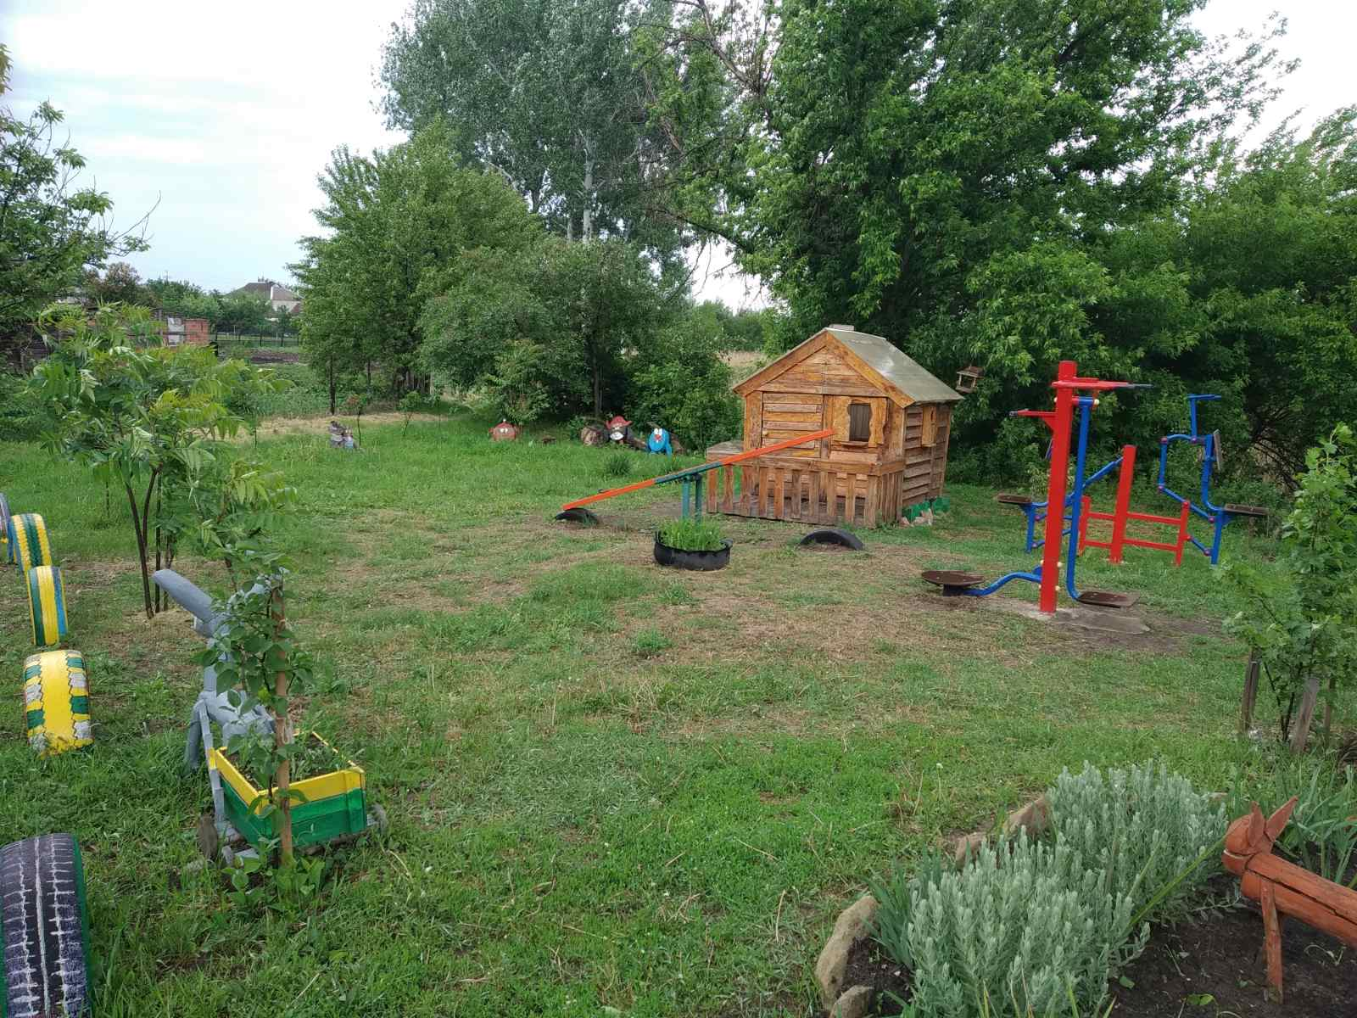
Описание:
Силами жителей поселка Донской по улице Торецкой была обустроена детская площадка, которая ежедневно объединяет взрослых и детей поселка, укрепляет добрососедские и общечеловеческие отношения, способствует общению и физическому развитию детей.
Группа активных жителей ежегодно выходит на работы по наведению порядка на площадке, красит существующее оборудование, облагораживает и озеленяет территорию.
На территории площадки есть деревянный домик, 2 тренажера, балансир и песочница, которая требует замены. Существующее оборудование рассчитано на детей до 9 лет.

Slide 3
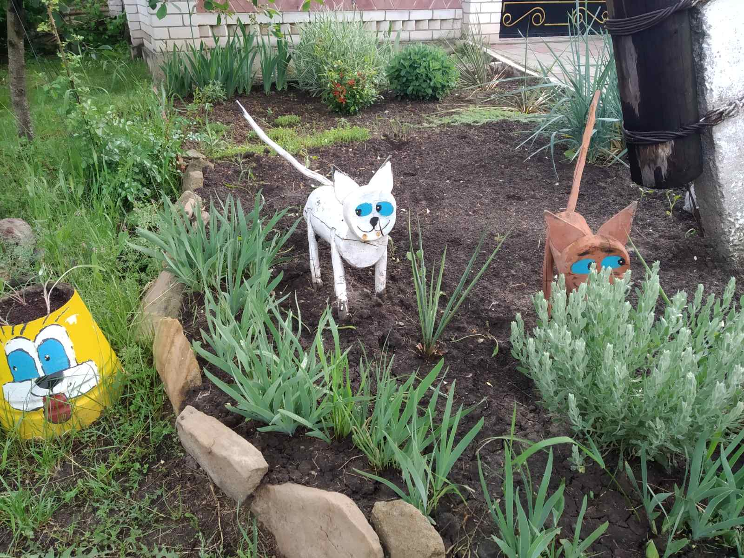
Проблема:
Удаленность поселка от города, соответственно невозможность ежедневно возить детей на детские площадки в Дружковку.
Общая площадь площадки составляет 17*12 метров, из которой 7*10 метров -свободное место.
Некоторое оборудование, несмотря на ежегодный уход требует замены и дополнения новым игровым инвентарем.
Возрастной ценз данного оборудования- до 9 лет, а на площадке играют дети и 9+.

Slide 4
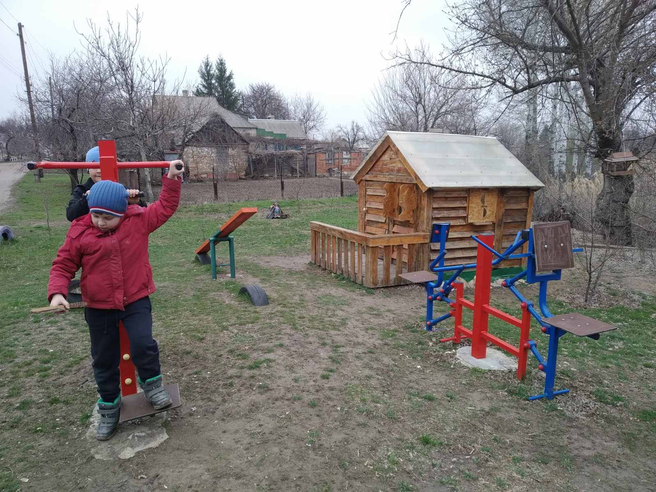
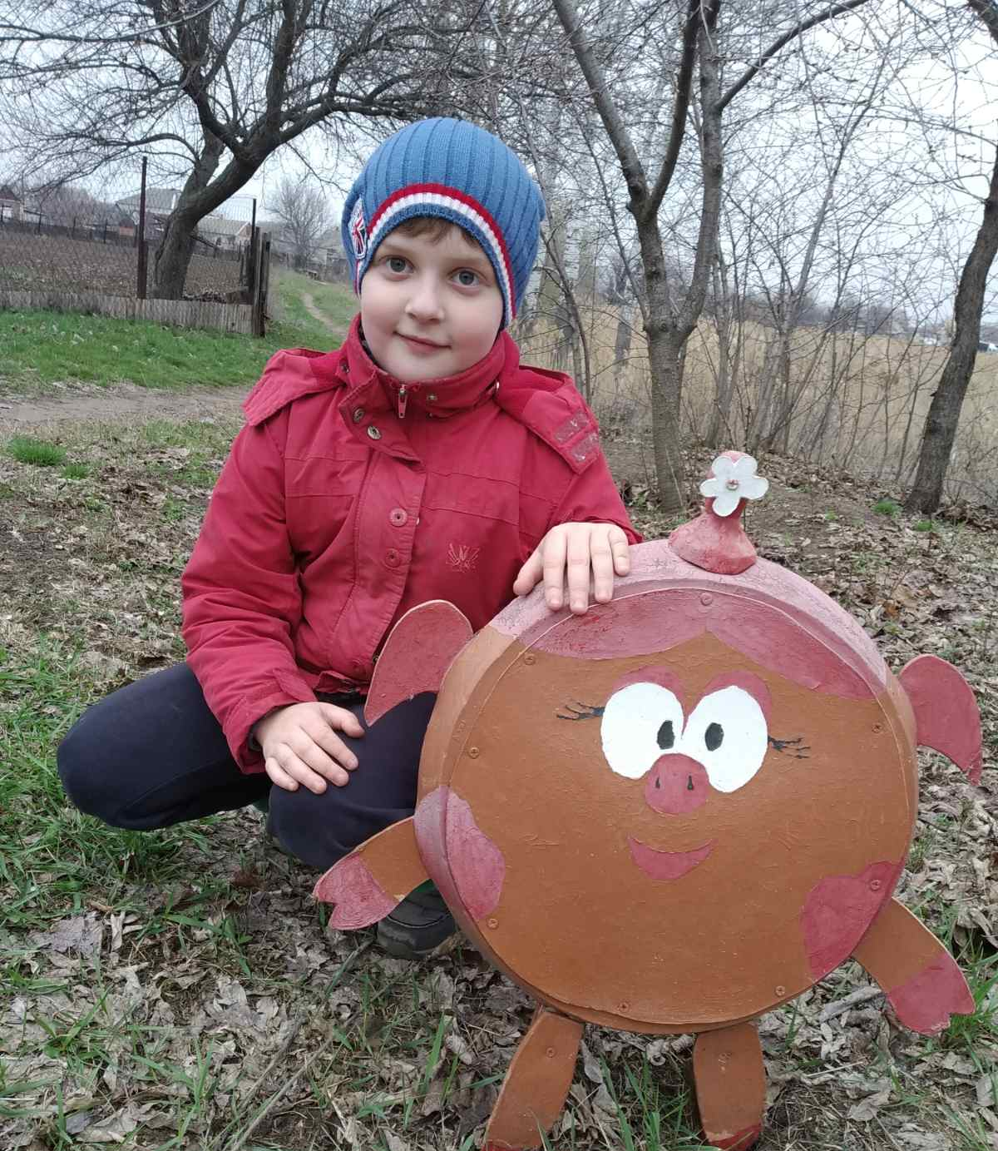
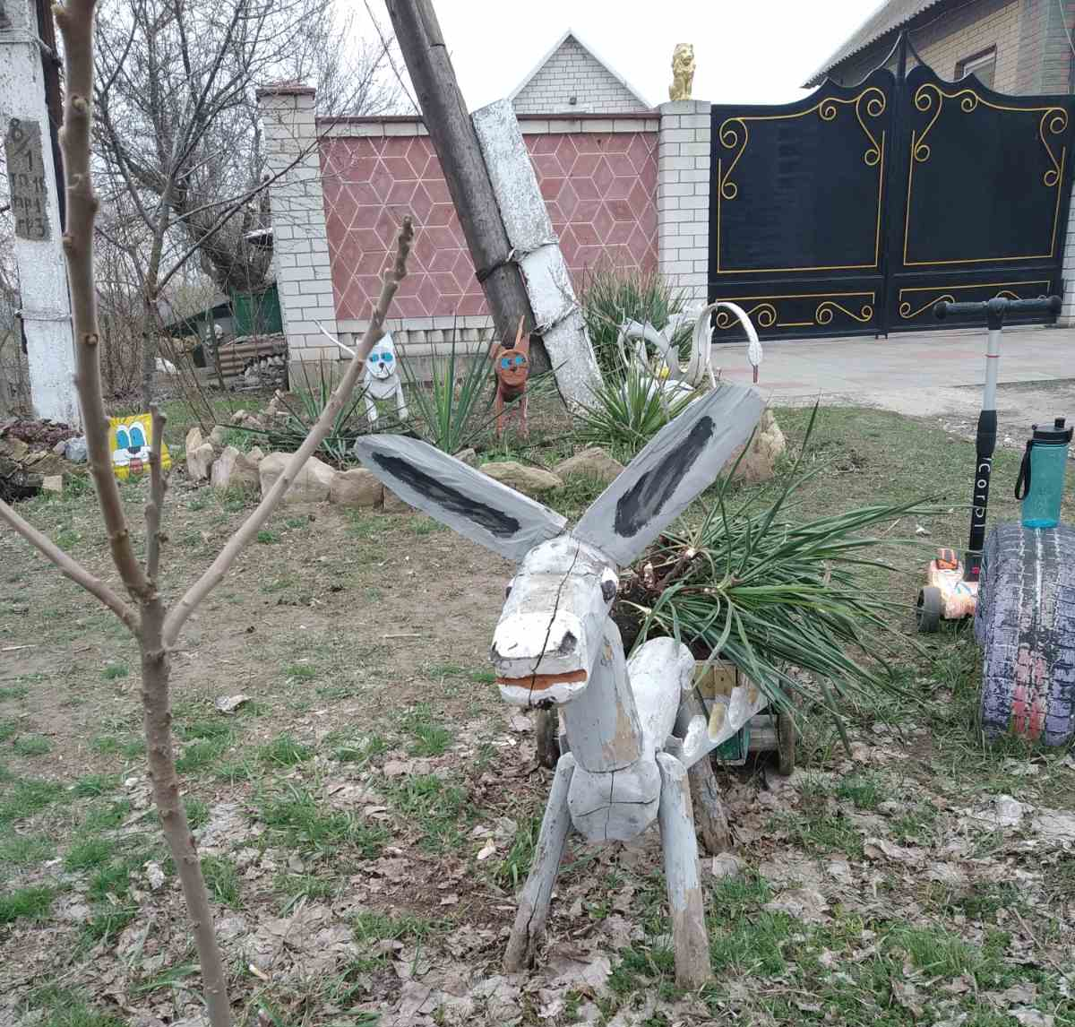
Площадка сегодня

Slide 5
Главные инициаторы проекта (видео):

Slide 6
Основные цели и задачи проекта «ПЛАНЕТА ДЕТСТВА»
Цели:
Создание зоны отдыха для детей и подростков;
Развитие и укрепление дружеских, соседских отношений;
Воспитание у детей и подростков бережного отношения к своему и к чужому;
Проведение активностей для детей.
Задачи:
Установка гимнастического комплекса с баскетбольным щитом;
Установка горки;
Установка новой песочницы;
Доставка песка для песочницы и для площадки.

Slide 7
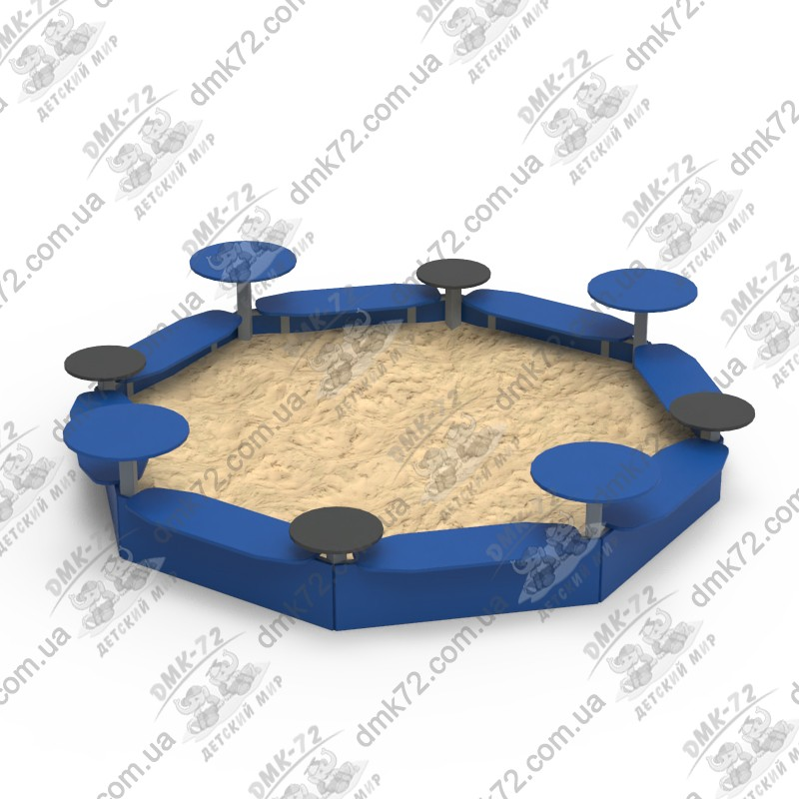
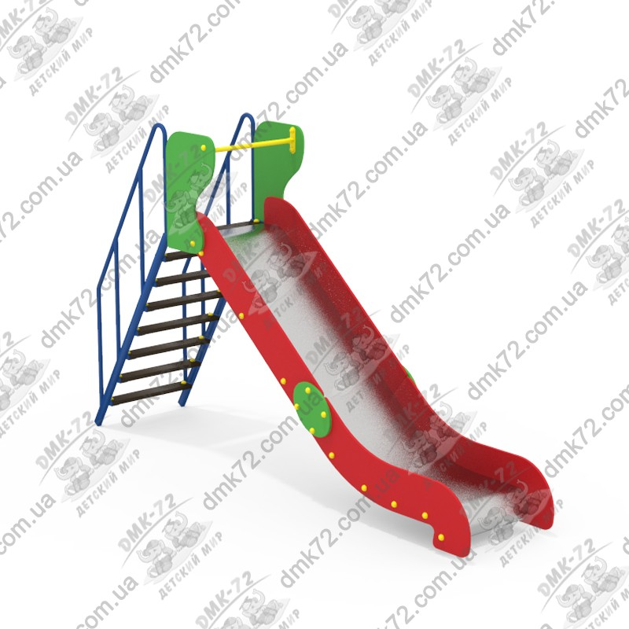
Горка «Старт-двор» 2300*650*1800 Цена: 6 801,00 грн. (без учета НДС)
Игровое оборудование для закупки:
СПК «Самолет»
5000*300*3500
Цена: 26 853,00 грн.
(без учета НДС)
Песочница «Луна»
2415*2415*465
Цена: 5 031, 00 грн.
(без учета НДС)

Slide 8
Бюджет проекта
Наименование работ | Чьими силами будет осуществлено | Стоимость
Подготовка площадки под установку оборудования | Силами жителей громады
Приобретение уличного игрового оборудования (СПК «Самолет», горка «Старт-двор», песочница «Луна» | За счет VESCO | 46 422, 00 грн. ( с учетом НДС)
Транспортировка оборудования (+20% от стоимости) | За счет VESCO | 7 737, 00 грн.
Закупка и транспортировка песка | За счет VESCO | 5 т. - 1000,00 грн. (песок) 200, 00 грн. (транспортировка)
Расходные материалы для установки площадки (цемент, щебень) | За счет VESCO | Цемент – 150 кг., 450, 00 грн. Щебень – 300 кг., 810, 00 грн.
Установка оборудования | Совместно: силами жителей громады и VESCO
 | ИТОГО: | 56 619, 00 грн.

Slide 9
Итоги:
Своими силами жители громады готовы организовать подготовку территории под установку нового оборудования, демонтаж старой и обустройство места под новую песочницу, распределение песка по территории площадки.
Ежегодно, как и ранее, жители близ лежащих домов, будут организовывать уход за территорией площадки и поддерживать ее в хорошем состоянии.
Ожидаемые результаты
Обновленная и благоустроенная детская площадка «ПЛАНЕТА ДЕТСТВА» будет построена и украсит территорию поселка Донской. Для детей будет создана комфортная зона отдыха, которая станет отличным местом для физического развития, игр и общения среди сверстников более 50 детей поселка Донской.

